Slide 1
سیستم های اطلاعاتی حسابداری
نویسندگان:
دکتر مهدی مرادی
(دانشیار دانشگاه فردوسی مشهد)
نعیمه بیات

Slide 2

فصل چهارم:
  پایگاه داده

Slide 3
پس از مطالعه این فصل، خواننده با مفاهیم ذیل آشنا می شود:
آشنایی با اهمیت و مزایای پایگاه داده نسبت به سازمان‌دهی داده در سیستم‌های مبتنی بر فایل
آشنایی با سیستم مدیریت پایگاه داده و وظایف آن
آشنایی با قابلیت‌های سیستم مدیریت پایگاه داده
آشنایی با انواع روش‌های طرح‌ریزی پایگاه داده
آشنایی با مدل داده رابطه‌ای برای طراحی پایگاه‌های داده
آشنایی با شرایط اساسی مدل داده رابطه‌ای
آشنایی با خصوصیات مطلوب پایگاه داده

Slide 4

عدم کارآمدی سیستم های مبتنی بر فایل ضرورت استفاده از پایگاه های داده یکپارچه را مطرح کرده است.
Accounting Information Systems

Slide 5
Accounting Information Systems
مشکلات سیستم های مبتنی بر فایل
عدم انعطاف پذیری
وابستگی برنامه-داده
افزونگی و ناسازگاری داده ها
امنیت ضعیف
عدم به اشتراک گذاری و دسترسی پذیری به داده ها

Slide 6

Accounting Information Systems
فناوری پایگاه داده راهکاری برای مقابله با مشکلات سیستم های مبتنی بر فایل
Database

Slide 7
Accounting Information Systems
اشتراک
امنیت
اعتبار
سازگاری
ماندگاری
کاهش افزونگی
استقلال
ویژگی های داده ها در پایگاه های داده

Slide 8
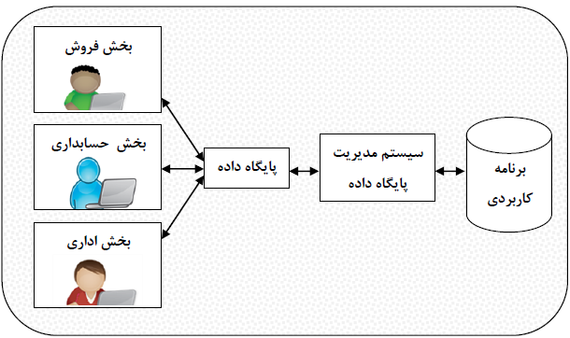
Accounting Information Systems
سیستم مدیریت پایگاه داده:
برنامه ای که دستیابی به پایگاه داده را مدیریت و کنترل می کند و رابط بین پایگاه داده، کاربر و برنامه کاربردی است.

Slide 9
Accounting Information Systems
وظایف سیستم مدیریت پایگاه داده
تعریف داده ها و تعیین روابط بین آن ها
تعیین روش‌های اضافه، حذف و تغییر دادن داده‌های موجود در پایگاه داده
حفاظت از داده‌ها
ارائه داده‌ها به صورت اشتراکی بین کاربران مختلف
ایجاد شرایطی به منظور بازیابی داده‌ها برای کاربران

Slide 10
Accounting Information Systems
گردش سیستمی داده ها
روش های مختلف گردش داده ها
نحوه شناسایی و سازمان‌دهی داده‌ها توسط کاربران و برنامه نویسان را مشخص می کند.
گردش فیزیکی داده ها
چگونگی و مکانی که داده‌ها به طور فیزیکی بر روی دیسک، نوار مغناطیسی و یا سایر ابزارها و مرتب و خلاصه می‌شود، را مشخص می کند.

Slide 11

Accounting Information Systems
قابلیت های سیستم مدیریت پایگاه داده
زبان تعریف داده ها
Data Base
زبان تبدیل داده ها
زبان جستجوی داده ها
فرهنگ داده

Slide 12

Accounting Information Systems
زبان تعریف داده ها
Data Definition Language (DDL)
زبانی جهت ایجاد و تشریح داده‌ها و تعیین برنامه‌های زمان بندی شده در سیستم مدیریت پایگاه داده
ساختار رکوردها، تعریف فیلدها، محل فایل‌ها و شیوه ذخیره‌سازی داده‌ها در بانک به وسیله احکام زبان تعریف داده‌ها انجام می‌شود.

Slide 13

Accounting Information Systems
زبان تبدیل داده ها
Data Manipulation Language (DML)
زبان تبدیل داده‌ها برای نگه‌داری داده‌ها، پردازش و عملیاتی مانند به هنگام کردن‌، وارد کردن و حذف بخشی از پایگاه داده به کار می رود.

Slide 14

Accounting Information Systems
زبان جستجوی داده ها
Data Query Language
از این زبان برای تحقیق و پرسش از پایگاه داده استفاده می‌شود.
امروزه رایج ترین زبان عملیات روی داده ها، زبان جستجوی داده‌هاست.

Slide 15
Accounting Information Systems
فرهنگ داده
Data Dictionary
نام داده | کد مشتری | نام مشتری | آدرس | کدپستی | شماره تلفن
شرح | کد منحصر به فرد برای هر مشتری | نام و نام خانوادگی کامل مشتری | کشور، شهر، خیابان | کد منحصر به فرد اختصاص داده شده برای هر نشانی | شماره شخصی مشتریان
ثیت‌های لازم | ثبت حساب‌های دریافتنی مشتری، ثبت تجزیه و تحلیل فروش‌ها | ثبت مشتری | ثبت مشتری | ثبت مشتری | ثبت مشتری
مستندات | لیست کد مشتریان | درخواست اولیه مشتری | درخواست فروش نسیه | درخواست فروش نسیه | درخواست فروش نسیه
نوع فیلد | کاراکتر عددی | حروف الفبایی | حروف الفبایی | کاراکتر عددی | کاراکتر عددی
اندازه فیلد | 5 | 15 | 100 | 10 | 10
برنامه‌های مورد استفاده | به هنگام کردن حساب‌های دریافتنی، به هنگام کردن پرونده مشتریان، به هنگام کردن تجزیه و تحلیل فروش‌ها | به هنگام کردن فایل مشتری | به هنگام کردن فایل مشتری | به هنگام کردن فایل مشتری | به هنگام کردن فایل مشتری
ستانده‌ها | گزارش حساب‌های دریافتنی، گزارش حساب مشتریان، تجزیه و تحلیل فروش‌ها | گزارش وضعیت مشتری | گزارش وضعیت مشتری | گزارش وضعیت مشتری | گزارش وضعیت مشتری
فرهنگ داده در برگیرنده اطلاعاتی درباره ساختار پایگاه داده است.
فرهنگ داده عبارت است از توصیف مکتوب داده هایی که در پایگاه اطلاعاتی موجود است.

Slide 16
Accounting Information Systems
طرح مفهومی- منطقی:
این طرح تجسم و تصویر کلی و منطقی از کلیه اجزا و چگونگی سازمان‌دهی و ارتباطات بین
پایگاه داده‌ها، فایل‌ها و یا جداول را مشخص می‌کند.
طرح ریزی پایگاه داده
طرح درونی- فیزیکی:
طرح درونی چگونگی پیاده سازی عملی و به اصطلاح رایانه‌ای طرح مفهومی است.
طرح بیرونی:
طرح بیرونی یا خارجی پایگاه داده­ها، چگونگی تجسم، ارائه و نمایش داده‌ها در خروجی‌های
سیستم مانند صفحه نمایش ، چاپگرها و غیره را نشان می‌دهد.

Slide 17
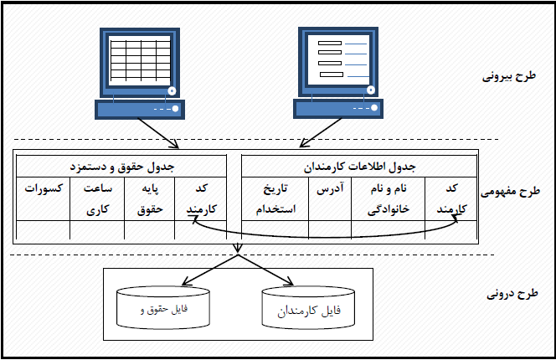
Accounting Information Systems

Slide 18
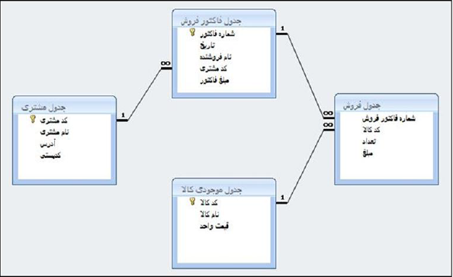
در این مدل، تمام
داده های پایگاه داده به صورت جداول دو بعدی ساده ای نشان داده می شوند که روابط نامیده
می شوند.
مدل رابطه ای برای طراحی پایگاه های داده

Slide 19
شرایط اساسی مدل داده رابطه ای
Accounting Information Systems
کلیدهای اصلی باید منحصر به فرد باشند.
هر کلید خارجی باید یا تهی باشد یا دارای ارزش مربوط به کلید اصلی باشد.
شرایط مدل داده رابطه ای
هر سطر یک شخصیت را توصیف می کند.
در هر ستون داده هایی از یک نوع باشد.
هر ردیف دارای تعداد مشخصی ستون است.
ترتیب سطر و ستون اهمیت ندارد.

Slide 20

Accounting Information Systems
خصوصیات مطلوب پایگاه های داده
طراحی با مدل رابطه ای
استقلال موجودیت ها و داده ها
دستیابی مستقیم و سریع به اطلاعات
کنترل دستیابی
انعطاف پذیری و سهولت استفاده
محیط کاربرپسند

Slide 21
پایان

